Slide 1
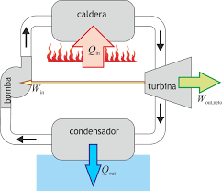

MÁQUINAS TÉRMICAS

Slide 2
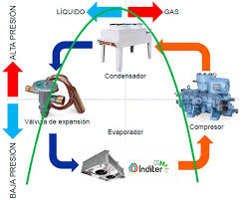
UD 5:
CICLOS FRIGORÍFICOS

Slide 3
1.FUNDAMENTOS MÁQUINA FRIGORÍFICA
La refrigeración es el proceso que consiste en producir frío.
¿Cómo podemos producir frío?
Mediante la extracción de calor de un lugar y trasladándolo a otro por medio de sustancias que tienen propiedades adecuadas para conseguirlo.
En la actualidad, el sistema más usado para la extracción de calor es el:
SISTEMA DE REFRIGERACIÓN POR COMPRESIÓN DE VAPOR
Es el que estudiaremos en detalle

Slide 4
1.FUNDAMENTOS MÁQUINA FRIGORÍFICA
La temperatura de ebullición del agua depende de la presión a la que ésta se lleve a cabo.
Los alimentos cuecen más rápidamente en una olla a presión
El agua hierve a temperaturas inferiores a 100ºC en las altas montañas

Slide 5
1.FUNDAMENTOS MÁQUINA FRIGORÍFICA
a)LÍQUIDO SUBENFRIADO. La temperatura del líquido es inferior a la de ebullición.
b)LÍQUIDO SATURADO. Aparece la primera burbuja de vapor. El agua está a la temperatura de ebullición.
c)VAPOR HÚMEDO. Coexisten el estado líquido y el de vapor. El agua se mantiene a la temperatura de ebullición
d)VAPOR SATURADO. Se evapora la última gota de líquido. La temperatura sigue siendo la de ebullición.
e)VAPOR RECALENTADO. La temperatura del vapor es superior a la de ebullición.

Slide 6
1.FUNDAMENTOS MÁQUINA FRIGORÍFICA
La temperatura a la que hierve el agua a una determinada presión se denomina
“TEMPERATURA DE SATURACIÓN” y a la presión correspondiente “PRESIÓN DE SATURACIÓN”.
En la tabla 1 se incluyen las propiedades de saturación del agua
(recuerda que 1 atm = 760 mm de Hg = 1,013 bar).

Slide 7
1.FUNDAMENTOS MÁQUINA FRIGORÍFICA
Para que el agua pueda hervir a temperatura ambiente es necesario que su presión sea muy baja
INCONVENIENTE
PRESIÓN DE SATURACIÓN MODERADAMENTE ELEVADA a temperatura ambiente
REFRIGERANTES

Slide 8
1.FUNDAMENTOS MÁQUINA FRIGORÍFICA
CURVA DE SATURACIÓN PARA EL REFRIGERANTE
R-134A
En el refrigerante se le baja la presión absoluta a 2 bar para que hierva en el evaporador a -10ºC, inferior a la temperatura del espacio que se desea refrigerar, -5ºC
PARA QUE UN FLUIDO SE EVAPORE DEBE ABSORBER CALOR.
En el compresor aumenta la presión hasta los 8 bar, para que condense en el condensador a una temperatura de 35ºC, superior a la temperatura ambiente (25ºC),
HAY UNA TRANSFERENCIA DE CALOR DEL REFRIGERANTE AL AIRE DE AMBIENTE.

Slide 9
1.FUNDAMENTOS MÁQUINA FRIGORÍFICA
La bomba C extrae el vapor del recipiente A y lo introduce en el B, descendendiendo la presión en A y aumentándola en B.
Si además el recipiente A se encuentra en el interior de un recinto debidamente cerrado y aislado (E), el aire que contiene se enfriará a medida que el refrigerante de A vaya absorbiendo calor.
EVAPORADOR (A)
CONDENSADOR (B)
Para lograr el retorno del líquido de B hasta A se han comunicado ambos recipientes por medio de un tubo capilar (D)
COMPRESOR (C)
SISTEMA DE EXPANSIÓN (D)

Slide 10
1.FUNDAMENTOS MÁQUINA FRIGORÍFICA
PRESIÓN ABSOLUTA= PRESIÓN RELATIVA + PRESIÓN ATMOSFÉRICA
El manómetro mide la diferencia entre la presión entre el interior de la tubería (presión absoluta) y la presión atmosférica que actúa en el exterior del manómetro.
Miden PRESIÓN RELATIVA

Slide 11
1.FUNDAMENTOS MÁQUINA FRIGORÍFICA
COMPRESOR
CONDENSADOR
EXPANSOR
EVAPORADOR

Slide 12
1.FUNDAMENTOS MÁQUINA FRIGORÍFICA
COMPRESOR
Aspira el refrigerante en forma de vapor saturado
BAJA
P Y Tª
Lo expulsa hacia el condensador como vapor sobrecalentado
ALTA
P Y Tª

Slide 13
1.FUNDAMENTOS MÁQUINA FRIGORÍFICA
El vapor (sobrecalentado) que procede de la descarga del compresor va a ceder calor sensible al ambiente exterior hasta la entrada en el condensador.
CONDENSADOR
Salida de condensador tendremos refrigerante en estado líquido
SALIDA DEL
COMPRESOR
ALTA
P Y Tª
CONDESADOR
Menor que a la salida del compresor
Cambio de estado = Tª se cede calor latente.

Slide 14
1.FUNDAMENTOS MÁQUINA FRIGORÍFICA
EXPANSOR
El líquido procedente del condensador, a alta P y Tª pasa rápidamente a ser una mezcla (líquido+vapor) gracias a una restricción en el paso del refrigerante descendiendo bruscamente su P y Tª.

Slide 15
1.FUNDAMENTOS MÁQUINA FRIGORÍFICA
EVAPORADOR
El refrigerante en estado mezcla (líquido+vapor) que procede del expansor va absorbiendo el calor del medio a refrigerar (aire o agua) completándose así el cambio de estado (vaporización) a vapor saturado (o ligeramente sobrecalentado).
Finalmente, este vapor será aspirado por el compresor cerrándose el ciclo termodinámico de compresión de vapor.

Slide 16
2.LINEAS DE LA INSTALACIÓN FRIGORÍFICA
La línea de descarga suele dibujarse en color rojo indicando así que esta es la tubería donde se alcanzan las temperaturas más altas del circuito (>60ºC).
La línea de aspiración será la zona más fría del circuito, por lo que se dibujará en color azul, junto con el evaporador (Dependiendo de la aplicación pueden ser de -30ºC para una máquina de congelados a -18ºC).
La línea de líquido, se le da color próximo al rojo, ya que estará caliente pero no tanto como la de descarga (Para un condensador que se refrigera por aire puede estar entre unos 35-40ºC).

Slide 17
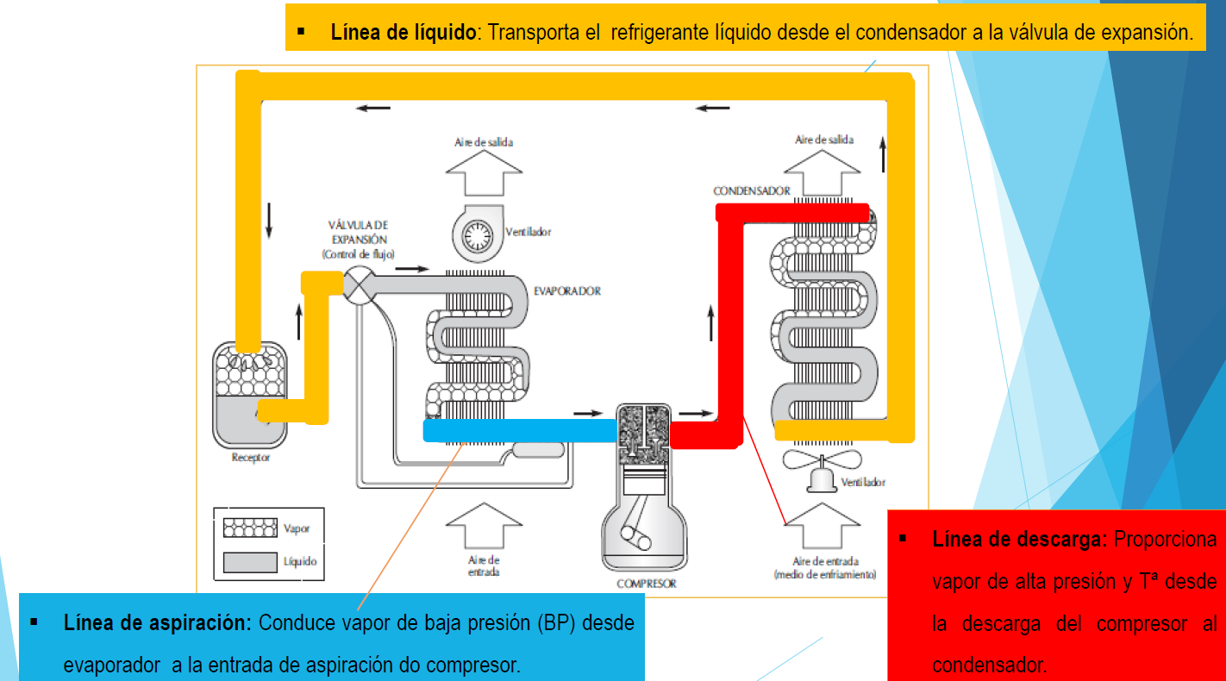

Slide 18
2.LINEAS DE LA INSTALACIÓN FRIGORÍFICA
Lado baja presión(BP):
Consta del evaporador y la línea de aspiración. La presión que ejerce el refrigerante en estas partes es la BP a la que se vaporiza en el evaporador y se le llama
Paspiración o Pevaporación.
Lado alta presión(AP):
Consta de la línea de descarga, condensador y línea de líquido. La presión que ejerce el refrigerante sobre esta zona es AP a la que se condensa el refrigerante en el condensador, llamada también
Pcondensación o Pdescarga.

Slide 19
2.LINEAS DE LA INSTALACIÓN FRIGORÍFICA
Los puntos de división entre los lados de alta y baja presión del sistema son:
  La válvula de expansión, donde la presión se reduce desde la de condensación a la del vapor.
  Las válvulas de aspiración y descarga del compresor, las cuales separa el lado de baja del de alta presión.

Slide 20
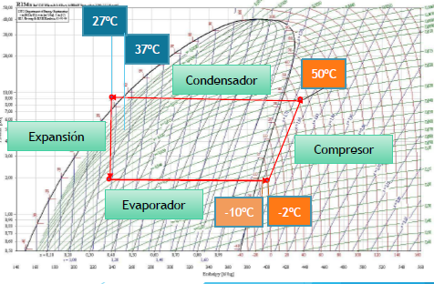
3.FUNCIONAMIENTO MAQUINA FRIGORÍFICA

Slide 21
El refrigerante R-134a entra en el evaporador a -10ºC (inferior a la del espacio que queremos enfriar 2ºC).
Los ventiladores del evaporador hacen pasar a través de éste el aire de la cámara, que se encuentra a una temperatura superior a la de evaporación (-10ºC), cediendo calor al refrigerante y enfriándose.
El aire frío sale del evaporador (-1ºC) mezclándose con el aire caliente del interior de la cámara.
El aire caliente entra de nuevo al evaporador continuando el proceso hasta que se alcance la temperatura deseada (2º).

Slide 22
El compresor comprime el refrigerante aportándole calor desde 1 bar (2 bar Pabs) y -2ºC hasta alcanzar la presión de alta (8,5 bar-9,5 Pabsoluta) correspondiente a una temperatura de descarga
(50º C)

Slide 23
El refrigerante pasa ahora por el condensador donde cede calor al medio de enfriamiento, en este caso aire. El aire procedente del exterior se encuentra a 25ºC y, por tanto, aumenta su temperatura al pasar por el condensador.
El refrigerante se condensa a una temperatura superior a la temperatura ambiente, que depende de la presión de alta. En el ejemplo, la condensación se produce a 37ºC.

Slide 24
Hasta la entrada en la válvula de expansión, el refrigerante continúa cediendo calor (subenfriandose), pero ahora ya en estado líquido, por lo que disminuye su temperatura.
La válvula de expansión hace bajar la temperatura y la presión del refrigerante desde de 8,5 a 1 bar lo que conlleva una bajada de temperaturas de 27ºC a -10ºC, repitiendo nuevamente el ciclo.

Slide 25
El refrigerante, al circular por el evaporador, absorbe calor latente evaporándose.
La temperatura del refrigerante puede aumentar, como en este caso, de -10ºC hasta -4ºC al final de la línea de aspiración.
Ahora tendremos vapor recalentado y el refrigerante habrá absorbido calor sensible.

Slide 26
3.DIAGRAMA DE MOLLIER (P-h)
Centraremos el estudio en este diagrama, ya que es el de aplicación para los ciclos de refrigeración que usan las máquinas térmicas.
En el, representaremos las distintas transformaciones que sufre el refrigerante.
Nos va a permitir deducir a partir del diagrama: si el compresor absorbe refrigerante en estado líquido, si la tª final de compresión es excesiva, las presiones de funcionamiento de nuestra instalación…

Slide 27
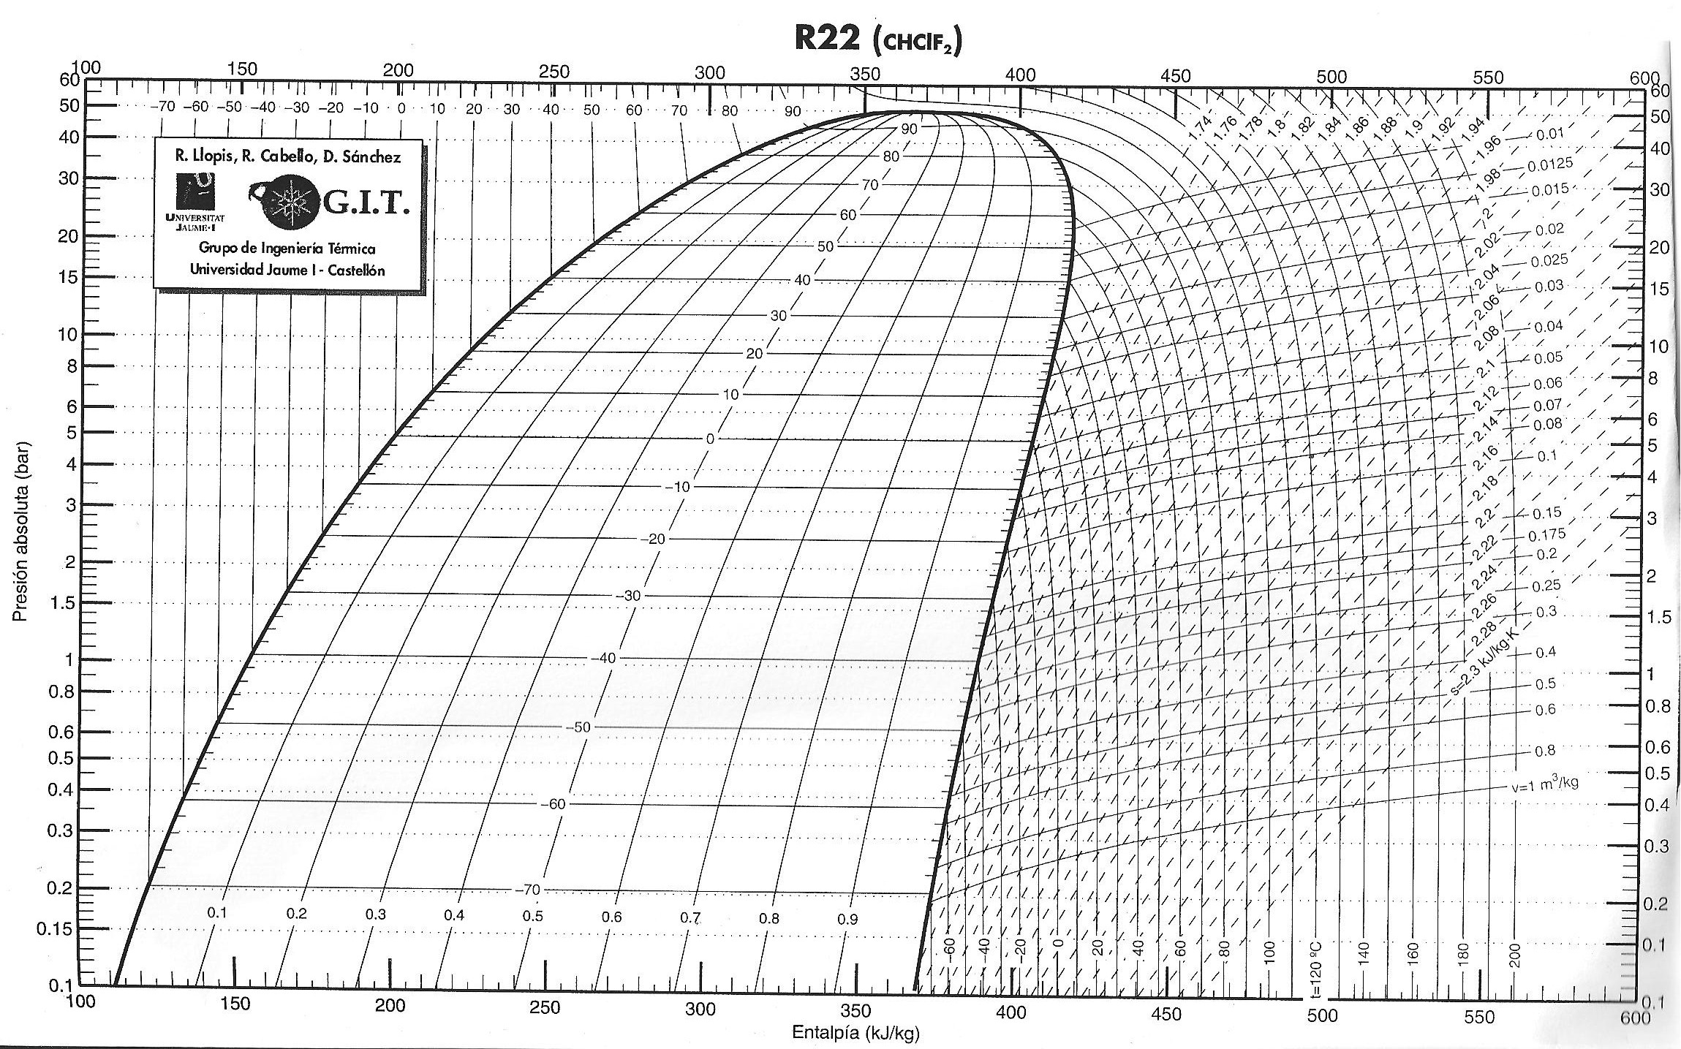
Eje vertical: Escala Presiones en Mpa o bar
(Logarítmica)
Línea de líquido saturado: En todos los puntos de esta línea, el fluido está 100% en estado líquido, pero a punto de cambiar de estado
Línea de vapor saturado: En todos los puntos de la línea el fluido se encuentra 100% en estado vapor, pero a punto de cambiar de estado
Eje horizontal: escala de entalpía en KJ/kg
Cantidad de calor que un sistema termodinámico libera o absorbe del entorno que lo rodea cuando está a una presión constante.

Slide 28
Punto Crítico:
Donde se unen las líneas de líquido y vapor saturado.
En este punto, tendremos:
Tª crítica (T_{cr})
Presión crítica (P_{cr})
Volumen específico crítico (V_{cr})
Las P mayores de Pcr, no es posible el cambio de estado de vapor a líquido (se considerará estado de vapor)
Zona de Líquido subenfriado
Línea de líquido saturado
Liña de vapor saturado
Zona de Vapor Sobrecalentado
Zona de Líquido + Vapor

Slide 29
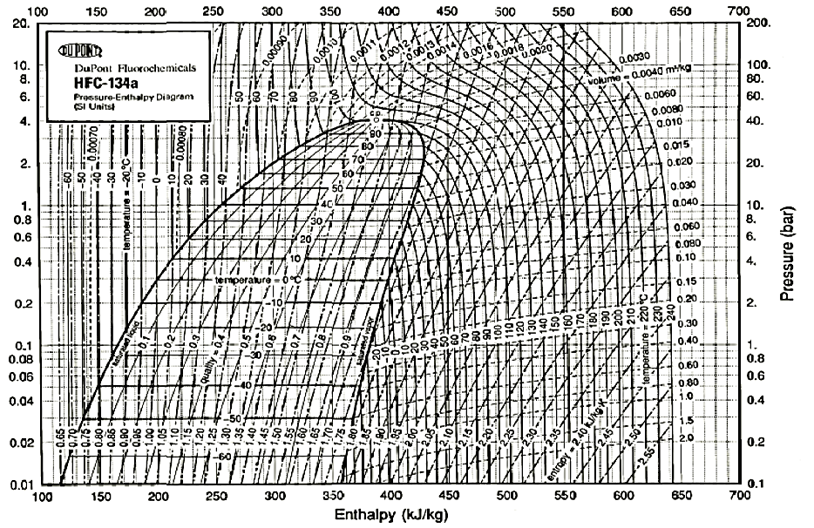
Líneas de Entalpías
Líneas de Entropía:
Indica la cantidad de E interna del fluido, en cuanto a su capacidad para convertirse en E mecánica.
Se utiliza cuando el vapor se comprime y no se añade ni libera calor del exterior.
Líneas de Temperaturas
Líneas de Presiones
Líneas de calidad de mezcla
Líneas de Volumen Constante

Slide 30



Liñas de Entalpías
Isoentálpica
En $\frac{KJ}{Kg}$
Isoterma
en ºC
Líneas de Entropía
Liñas de Presións
Iséntropa
En $\frac{KJ}{Kg∙K}$
Isobara
En Mpa o Bar
Líneas de Temperaturas
Líneas de Volumen Constante
Líneas de calidad de mezcla
Están en la zona de líquido-vapor. Indican el % de sustancia que se encuentra en estado vapor. Cuanto más nos acerquemos a la línea de líquido saturado, el valor será más pequeño pq habrá < % de vapor.
Si la línea es de 0,2, indica que tenemos un 20% en estado vapor y 80% de líquido
Isócora
En $\frac{{dm}^{3}}{Kg} ou \frac{m^{3}}{Kg}$

Slide 31
3.DIAGRAMA DE MOLLIER (P-h)
REALIZAMOS LA TF.1 INTRODUCCIÓN AL DIAGRAMA DE MOLLIER

Slide 32
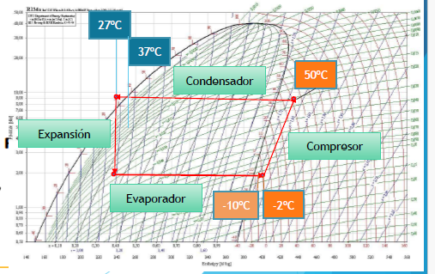
4.REPRESENTACIÓN DE UN CICLO FRIGORÍFICO
Por ahora solamente hemos buscado puntos en un diagrama y hemos definido las diferentes líneas y zonas que lo componen, pero:
¿Cómo se representa el ciclo de un refrigerante en una instalación real?

Slide 33
4.REPRESENTACIÓN DE UN CICLO FRIGORÍFICO
Partiremos de una instalación elemental como la de la figura:
•Presión de baja: 2 bar
•Presión de alta: 8 bar
•Temperatura de aspiración: 10 °C
•Temperatura entrada de la válvula de expansión: 30 °C
•Refrigerante: R-134a

Slide 34
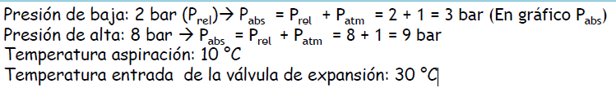




Slide 35



Slide 36
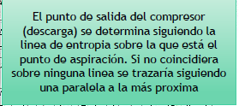

Slide 37
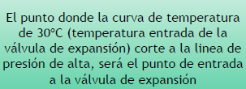

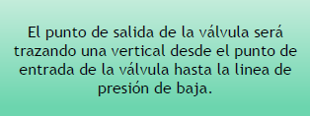

Slide 38
Condensador
Compresor
Expansión
Evaporador

Slide 39
3.DIAGRAMA DE MOLLIER (P-h)
REALIZAMOS LA TF.2 REPRESENTACIÓN DE CICLOS

Slide 40
4.CÁLCULOS CICLO FRIGORÍFICO
Tª condensación
Tª evaporación
BALANCE ENERGÉTICO
Producción Frigorífica
Qevaporador
Trabajo de compresión
Wcomprsesor
Calor cedido en el condensador
Qcondensador
Qcondensador=Qevap+Qcom
EFICIENCIA ENERGÉTICA
EER-COP
RELACIÓN COMPRESIÓN
DENSIDAD GAS ASPIRACIÓN
Caudal másico
qm

Slide 41
4.CÁLCULOS CICLO FRIGORÍFICO
Tª condensación
TC
El refrigerante debe estar a mayor temperatura que el fluido exterior del condensador (agua o aire), para absorber el calor.
ΔTC= TC- (TAE o TWE)
TC= ΔTC + (TAE o TWE)
ΔTC Salto térmico en el condensador
TC Temperatura de condensación
TAE Temperatura del aire de entrada en el condensador
TWE Temperatura de entrada de agua en el condensador.

Slide 42
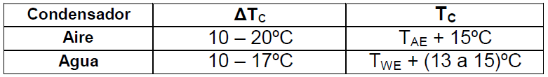
4.CÁLCULOS CICLO FRIGORÍFICO
Tª condensación
TC
CONDENSARORES DE AIRE
CONDENSARORES DE AGUA
TC > 10-20 ºc que TAE
TC > 10-17 ºc que TWE
ΔTC = 15º c
ΔTC = 13 - 15º c

Slide 43
4.CÁLCULOS CICLO FRIGORÍFICO
Tª evaporación
TE
Para determinar la temperatura de evaporación (TE) tendremos en cuenta el salto térmico en el evaporador (ΔT).
ΔTE = TCámara – TEvaporación
ΔTE Salto térmico en el evaporador
TCámara Temperatura del aire que entra en el evaporador
TE Temperatura de evaporación

Slide 44
4.CÁLCULOS CICLO FRIGORÍFICO
Tª evaporación
TE
El ΔTE es imprescindible tenerlo en cuenta en el diseño de una instalación frigorífica ya que influye en :
La humedad relativa que se desarrolla en el interior de la cámara frigorífica.
  Cuanto MENOR sea el ΔTE , la humedad en la cámara será MAYOR.
  Cuanto MAYOR sea el ΔTE , la humedad en la cámara será MENOR.
El tamaño del evaporador o superficie del evaporador.
  Cuanto MENOR sea el ΔTE , MAYOR tamaño tendrá el evaporador.
  Cuanto MAYOR sea el ΔTE , MENOR tamaño tendrá el evaporador.

Slide 45
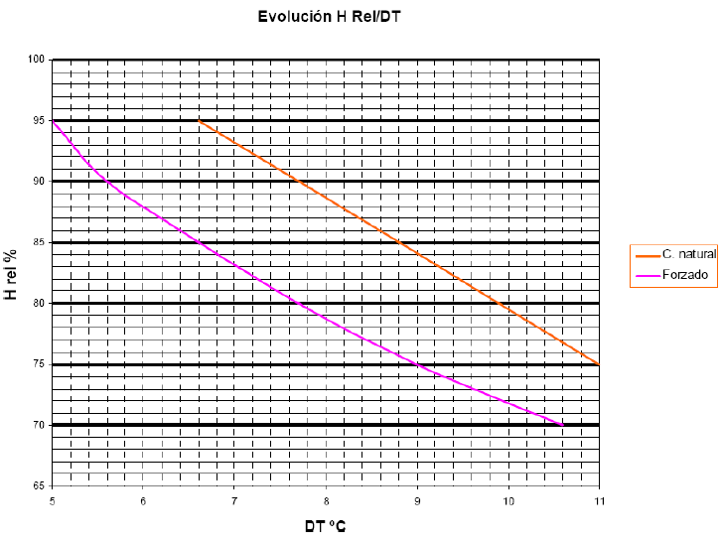
4.CÁLCULOS CICLO FRIGORÍFICO
Tª evaporación
TE
Mediante el gráfico siguiente podemos seleccionar ΔTE en función de la Humedad relativa que requiera el producto y del tipo de evaporador (convección natural o forzada).
Una vez averiguado ΔTE y con el dato de temperatura de conservación del producto, podemos determinar la temperatura de evaporación (TE) de la instalación:
TE = TCamara – ΔTE

Slide 46
4.1.BALANCE ENERGÉTICO
Intercambio de calor durante todo el ciclo frigorífico. Los resultados que se obtengan son por cada kg de refrigerante que haya disponible.
Qcondensador = Qevap + Qcom
Producción Frigorífica
Qevaporador
Trabajo de compresión
Wcomprsesor
Calor cedido en el condensador
Qcondensador

Slide 47
4.1.BALANCE ENERGÉTICO
Producción frigorífica. (Efecto refrigerante). Q evaporador
Es la cantidad de calor que absorbe el fluido refrigerante en el evaporador (del espacio refrigerado).
Producción Frigorífica
Q evaporador
Q evaporador (q0m)= h1 – h4 (kJ/kg)
q0m= h salida evaporador – h entrada evaporador= (𝑲𝑱𝑲𝒈)

Slide 48
4.1.BALANCE ENERGÉTICO
Trabajo de compresión. W COMP
Es el equivalente en unidades de calor del trabajo realizado por el compresor.
Trabajo de compresión
Wcomprsesor
Q compresor = h2 – h1 (kJ/kg)

Slide 49
4.1.BALANCE ENERGÉTICO
Calor cedido en el condensador: Q cond
Es la cantidad de calor que cede el fluido refrigerante al exterior.
Calor cedido en el condensador
Qcondensador
Q condensador = h2 – h3 (kJ/kg)

Slide 50
4.1.BALANCE ENERGÉTICO
Podemos concluir que en el Balance Energético:
El calor que extraemos del refrigerante en el condensador es igual al calor que absorbe el refrigerante en el evaporador más el que le aporta el compresor durante la compresión.
Qcondensador = Qevap + Qcom

Slide 53
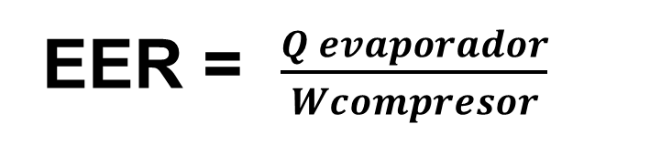
4.2.EFICIENCIA ENERGÉTICA
EER-COP
Para medir la eficiencia energética de una máquina frigorífica se utiliza el EER (coeficiente de eficiencia energética).
Para equipos que producen calor, este coeficiente recibe el nombre de COP
Relación entre el calor absorbido por el evaporador (Producción frigorífica) y el trabajo realizado por el compresor.
EER = $\frac{Q evaporador}{Wcompresor}$

Slide 54
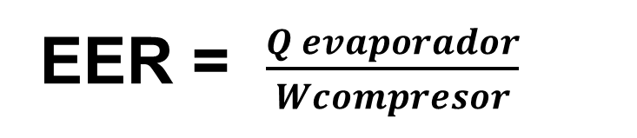
4.2.EFICIENCIA ENERGÉTICA
EER-COP
EER = 3
Consumiendo 1KW eléctrico el compresor
Se producen 3 KW de frio.
Cuanto más elevado sea el EER, menor será el coste de producir frio, mayor rendimiento tendría la máquina
EER = $\frac{Q evaporador}{Wcompresor}$
Comparación del calor absorbido por el refrigerante durante la evaporación con el calor aportado al refrigerante por el compresor
Se observa que el calor de evaporación es mucho mayor que el calor necesario para el trabajo de compresión

Slide 55

4.3.MÁS CÁLCULOS EN EL CICLO
RELACIÓN COMPRESIÓN
ES la relación entre la presión de condensación y la de evaporación. Para este cálculo se utilizan presiones absolutas. Cuanto mayor sea la relación de compresión, más pequeña será la cantidad de refrigerante en circulación y la capacidad.
Relación compresión = $\frac{Palta}{Pbaja}$
(Rc)

Slide 56
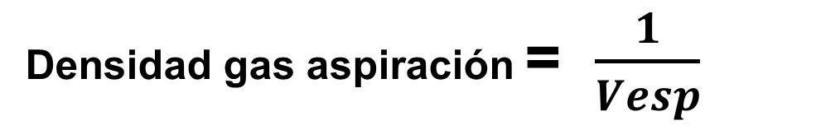
4.3.MÁS CÁLCULOS EN EL CICLO
DENSIDAD GAS ASPIRACIÓN
Proceso de compresión, cuanto mayor sea la densidad del gas absorbido en los cilindros, más elevada es la cantidad de refrigerante en circulación y la capacidad obtenida.
Por lo tanto, cuanto menor sea el volumen específico del gas de aspiración, mayor es la capacidad.
Inversa del volumen específico
Densidad gas aspiración = $\frac{1}{Vesp}$

Slide 57
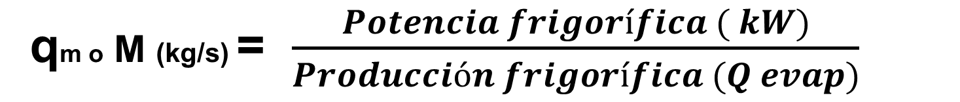
4.3.MÁS CÁLCULOS EN EL CICLO
Caudal másico
Qm o M
Son los quilos de masa de refrigerante que tenemos que hacer pasar por el evaporador para conseguir extraer todo el calor que obtuvimos en el balance térmico de cámara (Cargas térmicas).
Esta masa, será la que circulará por toda la instalación:
qm o M (kg/s) = $\frac{Potencia frigorífica ( kW)}{Producción frigorífica (Q evap)}$

Slide 58
4.3.MÁS CÁLCULOS EN EL CICLO
Pth
Potencia compresor para comprimir el gas: Pth
El gasto de masa va a ser el mismo para toda la instalación (sistema cerrado).
Una vez calculado qm, la potencia que entrega el compresorvpara comprimir el gas:
Pth(kW) = qm x (h2–h1)

Slide 59
4.CÁLCULOS CICLO FRIGORÍFICO
REALIZAMOS LA TF.3 CÁLCULOS BÁSICOS EN CICLOS

Slide 60
4.4.CÁLCULOS DERIVADOS CICLO FRIGORÍFICO
De los cálculos y del balance energético del apartado anterior, si relacionamos algunos de estos con el caudal másico (qm o M) podemos obtener valores sobre el refrigerante o calcular potencias en algún caso:
Producción Frigorífica
Q evaporador q0m
(qm o M)
Potencia
Frigorífica
φ 0
Calor absorbido por el evaporador
(Efecto refrigerante)
Potencia que desarrolla el evaporador
kW
𝐪𝟎𝐦 o (Q evap)= (hsalida evaporador – hentrada evaporador)
φ𝟎 = qm x (hsalida evaporador – hentrada evaporador)
kJ/Kg

Slide 61
4.4.CÁLCULOS DERIVADOS CICLO FRIGORÍFICO
Trabajo de compresión
W compresor
𝐖th
Equivalente térmico
(qm o M)
Potencia compresor
𝐏 comp
Trabajo que aporta el compresor al sistema
Potencia que desarrolla el compresor
kJ/Kg
𝐖th = (hsalida compresor – hentrada compresor)
𝐏th = qm x (hsalida compresor – hentrada compresor)
kW

Slide 62
4.4.CÁLCULOS DERIVADOS CICLO FRIGORÍFICO
Calor cedido en el condensador
Q condensador
qkm
(qm o M)
Potencia calorífica
φ km
Calor disipado por el condensador hacia el medio exterior
Potencia que disipa el condensador hacia el medio exterior
kJ/Kg
𝐪 𝐤𝐦 = (hentrada condensador – hsalida condensador)
φ 𝐤𝐦 = qm x (hentrada condensador – hsalida condensador)
kW

Slide 63
4.4.CÁLCULOS DERIVADOS CICLO FRIGORÍFICO
Del mismo modo que antes realizábamos un balance energético con las entalpías, lo podemos realizar con las potencias de los distintos componentes:
Q condensador = Q evap + Q com
φ km = φ0 + Pth
qkm = q0m + wth

Slide 64


4.4.CÁLCULOS DERIVADOS CICLO FRIGORÍFICO
Aplicando esta nomenclatura, podemos realizar cálculos de eficiencia en el ciclo con las potencias:
$$EER=\frac{\text{q}\text{0}\text{m}}{\text{w}\text{th}}$$
$$EER=\frac{\text{φ}\text{0}}{\text{P}\text{th}}$$

Slide 65
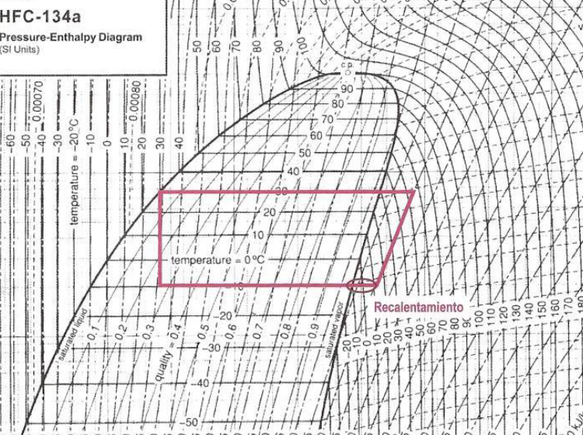
5.RECALENTAMIENTO
Después del cambio de estado del refrigerante en el evaporador, puede producirse un recalentamiento o sobrecalentamiento de este antes de salir hacia el compresor.
El recalentamiento será un aumento de temperatura (calor sensible) a presión constante.

Slide 66
5.RECALENTAMIENTO
El recalentamiento se puede definir como la diferencia de temperatura del refrigerante a la salida del evaporador y la temperatura de evaporación.
RECALENTAMIENTO = Tª salida evaporador – Tª evaporación
La misión o función de este recalentamiento, es evitar que a la entrada del compresor llegue el fluido refrigerante como mezcla vapor-líquido, puesto que sería un problema para el compresor puesto que los líquidos son incompresibles.

Slide 67
5.RECALENTAMIENTO
¿Pero como podemos obtener los valores de temperatura para poder calcular este recalentamiento?
MÉTODO PRESIÓN -TEMPERATURA
MÉTODO DOS TEMPERATURAS
NECESITAMOS UN MANÓMETRO Y UNA SONDA
NECESITAMOS DOS SONDAS
Con el manómetro medimos la presión de baja y con esta, sacamos el valor de la temperatura de evaporación.
Con la sonda medimos la temperatura a la salida del evaporador.
Con unos equipos más avanzados y con un puente de manómetros digital, sacamos en la aspiración del compresor la presión de baja y directamente este nos proporciona el valor de la temperatura de condensación
Con una sonda medimos la temperatura a la salida del evaporador.

Slide 68
5.RECALENTAMIENTO
En función de donde tenga lugar o se produzca este recalentamiento, podemos distinguir dos tipos:
RECALENTAMIENTO ÚTIL
RECALENTAMIENTO NO ÚTIL
DENTRO DEL EVAPORADOR
LINEA DE ASPIRACIÓN
Lo definimos como útil, puesto que, al producirse en el interior de este, absorbe calor del interior de la cámara o espacio a refrigerar
El aumento de temperatura del refrigerante no se produce como consecuencia de una disminución de la temperatura del espacio a refrigerar, es debida al calor que se absorbe del medio en el que se encuentra instalada la mencionada tubería.

Slide 69
5.RECALENTAMIENTO
RECALENTAMIENTO ÚTIL
RECALENTAMIENTO NO ÚTIL

Slide 70
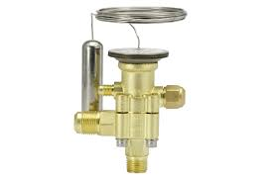
5.RECALENTAMIENTO
¿Cómo podemos conseguir ese recalentamiento útil?
La válvula dosifica el refrigerante.
Si entra menos refrigerante, el evaporador se “queda corto” al final → aparece recalentamiento.
Si entra demasiado, hay riesgo de líquido al compresor.
VALORES HABITUALES DE RECALENTAMIENTO
REFRIGERACIÓN | CONGELACIÓN
5-8 | 6-10 º C
Regulando la válvula de expansión

Slide 71
5.RECALENTAMIENTO
VENTAJAS
Impide que, entre líquido al compresor, el cual puede originar graves fallos en su funcionamiento al intentar comprimirlo (los líquidos son incompresibles) causando un golpe de líquido y deteriorar algunas partes del compresor.
Aumento de la capacidad frigorífica si el recalentamiento se produce en el interior del evaporador.

Slide 72
5.RECALENTAMIENTO
INCONVENIENTES
Disminución de la densidad de gas de aspiración como consecuencia del aumento del volumen, por lo que la cantidad de gas en circulación será menor.
Aumento del tamaño del compresor, ya que el trabajo que tendrá que hacer será ligeramente mayor.
Aumento de la temperatura al final de la compresión, lo cual puede provocar un deterioro en el aceite lubricante al disminuir su viscosidad.

Slide 73
5.RECALENTAMIENTO
En una instalación se han efectuado las siguientes medidas:
• Temperatura a la salida del evaporador: 10 °C
• Presión de aspiración: 2 bar
Determinar el valor del recalentamiento sabiendo que el refrigerante es R-134a.

